Slide 1
Financial statement
fraud detection
RUC
INFO
徐慧聪

Slide 2
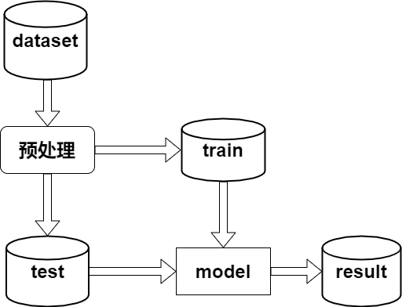
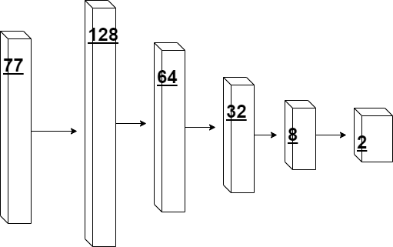
Structure
https://github.com/AdroMine/Predicting-Fraud-in-Financial-Statements
The models are built using financial data of Indian companies for the period 2011-2015.
80%
20%

Slide 3
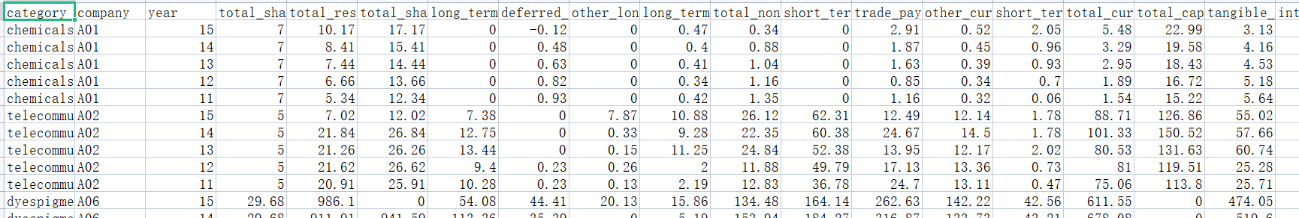
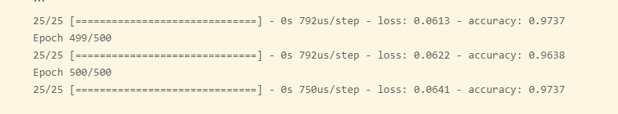

Result
真实\预测 | 正 | 反
正 | 263 | 13
反 | 8 | 516
真实\预测 | 正 | 反
正 | 43 | 19
反 | 27 | 111

Slide 4
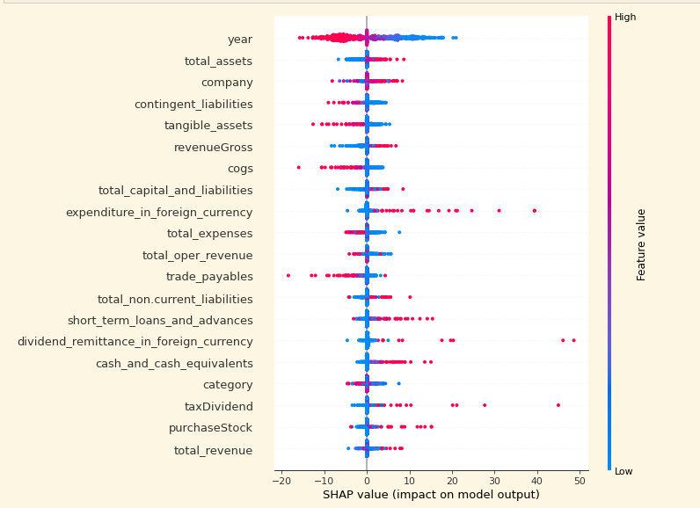
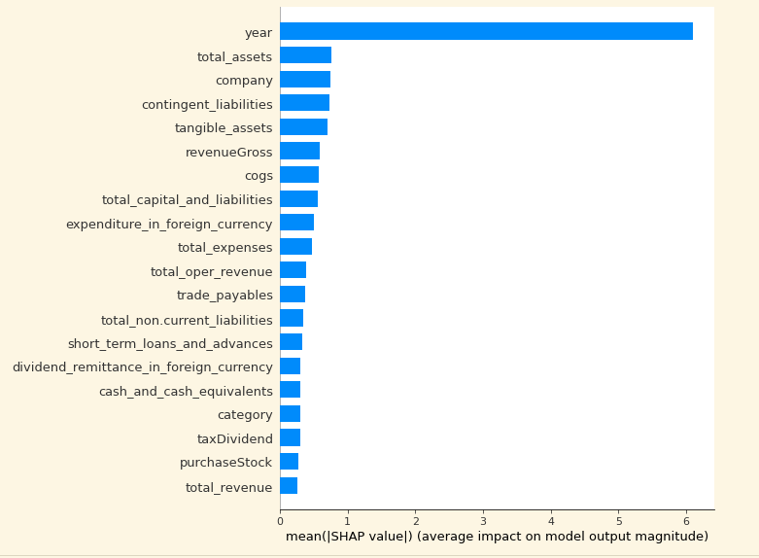
Analysis（shap）

Slide 5
Thank you
（Q&A）
RUC
INFO
徐慧聪

